Slide 1
青岛版五年级数学上册
团体操表演
因数和倍数
WWW.PPT818.COM

Slide 3
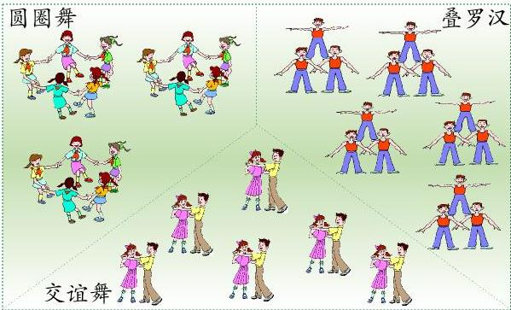

Slide 4
2×6 = 12
2 和 6 是 12 的因数。
12 是2的倍数，也是6的倍数。

Slide 5
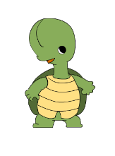
你还能说出12的其他因数吗？
3×4 = 12
3 和 4是 12 的因数。
12 是3的倍数，也是4的倍数。
注意：为了方便，在研究因数和倍数的时候，我 们所说的数一般指的是整数（不包括0）。

Slide 6
回忆：什么是整除？
像18÷3=6，250÷25=10，188÷4=47等
整数除以整数，商是整数而且没有余数，这叫整除。
我们就说18能被3整除，当然18也能被3整除。同样250能被25和10整除。188能被4和47整除。
其中3和6都是18的因数，又叫18的约数。18是3和6的倍数。
同样25和10是250的因数（约数），250是25和10的倍数。4和47是188的因数（约数），188是4和47的倍数。

Slide 7
注意
因数和倍数是相互的
只能说谁是谁的倍数，谁是谁的因数（约数）。
不能单独说几是约数，几是倍数。
如：可以说36是12的倍数，12是36的因数。但不能单独说36是倍数，或说12是因数（约数）。

Slide 8
18的因数有哪几个？
你是怎样想的呢？
18可以由哪两个数相乘得到？
18 = 1 × 18
18 = 2 × 9
……
18的因数有___，___，___，___，___，___。
1
2
3
6
9
18
也可以像右边这样表示：
18的因数
1，2，____，
____，____，
____
3
6
9
18

Slide 9
30的因数有哪些？
36呢？
一个数的最小因数是（ ），最大的因数是（ ）。
1
本身
一个数的因数的个数是有限的。

Slide 10
把方框中的数填入相应的圆圈里。
1 2 3 4 5 6 8 9 10
12 15 16 18 20 24 30 36 60
36的因数
60的因数
1
2
3
4
1
2
3
4
5
6
10
12
6
9
12
15
20
30
18
36
60

Slide 11
（1）4和5是20的（ ），20又是4和5的（ ）。
因数
倍数
（2）12的因数有（ ），其中最小
的因数是（ ），最大的因数是（ ）。
1、2、3、4、6、12
1
12
（3）9的因数有（ ），其中最小
的因数是（ ），最大的因数是（ ）。
1、3、9
1
9
（4）一个数的因数的个数是（ ）。
有限的
结论：一个数的因数是有限的，其中最小的是1，
最大的是它本身。

Slide 12
1 | 2 | 3 | 4 | 5 | 6 | 7 | 8 | 9 | 10
11 | 12 | 13 | 14 | 15 | 16 | 17 | 18 | 19 | 20
21 | 22 | 23 | 24 | 25 | 26 | 27 | 28 | 29 | 30
31 | 32 | 33 | 34 | 35 | 36 | 37 | 38 | 39 | 40
41 | 42 | 43 | 44 | 45 | 46 | 47 | 48 | 49 | 50
51 | 52 | 53 | 54 | 55 | 56 | 57 | 58 | 59 | 60
61 | 62 | 63 | 64 | 65 | 66 | 67 | 68 | 69 | 70
71 | 72 | 73 | 74 | 75 | 76 | 77 | 78 | 79 | 80
81 | 82 | 83 | 84 | 85 | 86 | 87 | 88 | 89 | 90
91 | 92 | 93 | 94 | 95 | 96 | 97 | 98 | 99 | 100
百位数表

Slide 13
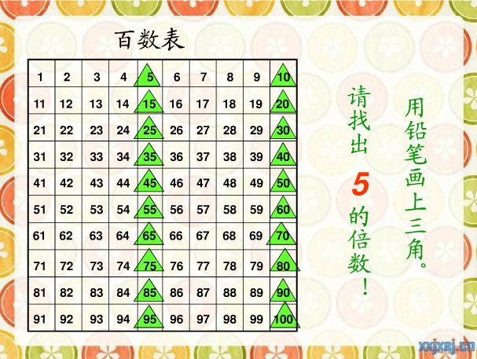

Slide 15
你能找出多少个2的倍数？
2×1=
2
2的倍数
2×2=
4
2×3=
6
2，4，6，8，
2×4=
8
…
……

Slide 18
找出2的倍数
个位是2
个位是4
个位是6
个位是8
个位是0
1 | 2 | 3 | 4 | 5 | 6 | 7 | 8 | 9 | 10
11 | 12 | 13 | 14 | 15 | 16 | 17 | 18 | 19 | 20
21 | 22 | 23 | 24 | 25 | 26 | 27 | 28 | 29 | 30
31 | 32 | 33 | 34 | 35 | 36 | 37 | 38 | 39 | 40
41 | 42 | 43 | 44 | 45 | 46 | 47 | 48 | 49 | 50
51 | 52 | 53 | 54 | 55 | 56 | 57 | 58 | 59 | 60
61 | 62 | 63 | 64 | 65 | 66 | 67 | 68 | 69 | 70
71 | 72 | 73 | 74 | 75 | 76 | 77 | 78 | 79 | 80
81 | 82 | 83 | 84 | 85 | 86 | 87 | 88 | 89 | 90
91 | 92 | 93 | 94 | 95 | 96 | 97 | 98 | 99 | 100
1 | 2 | 3 | 4 | 5 | 6 | 7 | 8 | 9 | 10
11 | 12 | 13 | 14 | 15 | 16 | 17 | 18 | 19 | 20
21 | 22 | 23 | 24 | 25 | 26 | 27 | 28 | 29 | 30
31 | 32 | 33 | 34 | 35 | 36 | 37 | 38 | 39 | 40
41 | 42 | 43 | 44 | 45 | 46 | 47 | 48 | 49 | 50
51 | 52 | 53 | 54 | 55 | 56 | 57 | 58 | 59 | 60
61 | 62 | 63 | 64 | 65 | 66 | 67 | 68 | 69 | 70
71 | 72 | 73 | 74 | 75 | 76 | 77 | 78 | 79 | 80
81 | 82 | 83 | 84 | 85 | 86 | 87 | 88 | 89 | 90
91 | 92 | 93 | 94 | 95 | 96 | 97 | 98 | 99 | 100

Slide 20
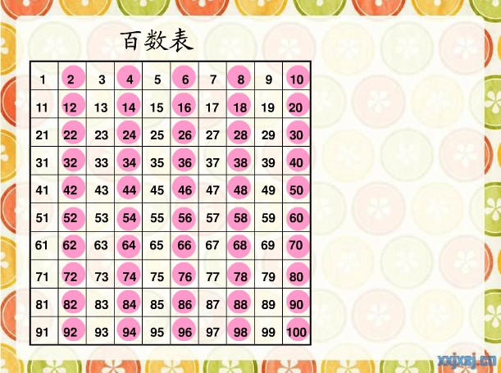
偶数有什么特征？
奇数有什么特征？

Slide 21
偶数：个位上是0、2、4、6、8
奇数：个位上是1、3、5、7、9

Slide 22
归纳一下：
2，4，6，8，10,12……28，54，86,100，2358……都叫偶数，又叫双数。
1，3，5，7，9，11……29，33，95，87，1001……都叫奇数，又叫单数。
你发现什么？
偶数各位是0，2，4，6，8
奇数个位是1，3，5，7，9
！注意：0也是偶数

Slide 23
考考你的眼力：
23 18 60 21 33 50 83 1
74 29 77 91 11 99 36
偶数
奇数
18 60 50 74 36
23 21 33 83 1 29 77 91 11 99

Slide 24
只有偶数的荷叶才能踩奥！

Slide 25
共同点： 都看个位上的数
个位上的数都是0

Slide 26
比一比谁的判断能力强
18 21 30 35 39 40 15 26 1 72 85 310 487 894
既是2的倍数，
又是5的倍数？
2的倍数 5的倍数
30 40 26
72 310 894
35 40 15
85 310
30 40 310

Slide 27
火眼金睛。
1、偶数都是2的倍数。（ ）
2、个位上是0的数，既是2的倍数又是5的倍数。（ ）
3、两个奇数的和不一定是偶数。（ ）
4、最小的偶数是0，最小的奇数是1。（ ）
5、一个非0自然数，不是奇数就是偶数（ ）
√
√
×
√
√

Slide 28
在1-20的自然数中，找出符合下面要求的数。
5的倍数
既是2的倍数，又是5的倍数：
奇数
1
3
5
7
9
11
13
15
17
19
偶数:
2
4
6
8
10
12
14
16
18
20
2的倍数
2
4
6
8
10
10
12
14
16
18
20
20
5
10
10
15
20
20
10
20

Slide 29
试一试
2的倍数有
5的倍数有
2，
4，
6，
8，
10
……
5，
10，
15，
20
……
结论：一个数最小的倍数是它本身，没有最大的倍数；一个数倍数的个数是无限的。
观察上面的例子，你有什么发现？

Slide 30
回顾
2、5的倍数的特征
2的倍数的特征：
个位上是0、2、4、6、8的数 ，都是2的倍数
0
是2 的倍数
不是2的倍数
偶数
奇数
5的倍数的特征：
0
个位上是0、5的数，都是5的倍数
既是2的倍数,又是5的倍数的数：个位上一定是（ ）
0

Slide 31
小蜗牛找倍数（找出3的倍数）。
0
1
2
3
4
5
6
7
8
9
10
11
12
13
14
15
一个数的倍数的个数是无限的。

Slide 32
乘坐小船每人应付4元，你能把下表填写完整吗？
乘坐人数 | 1 | 2 | 3 | 4 | 5 | 6 | 7 | … …
应付元数 | 4
8
12
16
20
24
28
… …
4
表中的“应付元数”都是（ ）的倍数。
请你写出4的倍数：（ ）
你认为4的倍数有（ ）个，最小的一个是（ ），( )最大。
4，
… …
8，
12，
16，
20
无数
4
没有

Slide 33
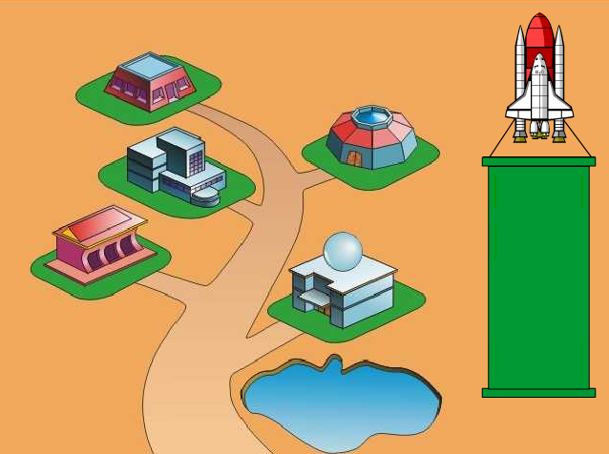
努力吧！

Slide 34
下面哪些数是7的倍数？
14
17
25
77
14÷7=2
…
17÷7=2 3
…
25÷7=3 4
77÷7=11

Slide 35
你还能找出7的其它倍数吗？
14
17
25
77
7×1=7
7×2=14
7×4=28
…

Slide 36
圈出下列数中8的倍数。
2 6 8 18
24 36 31
27 32 70
40 54 144

Slide 37
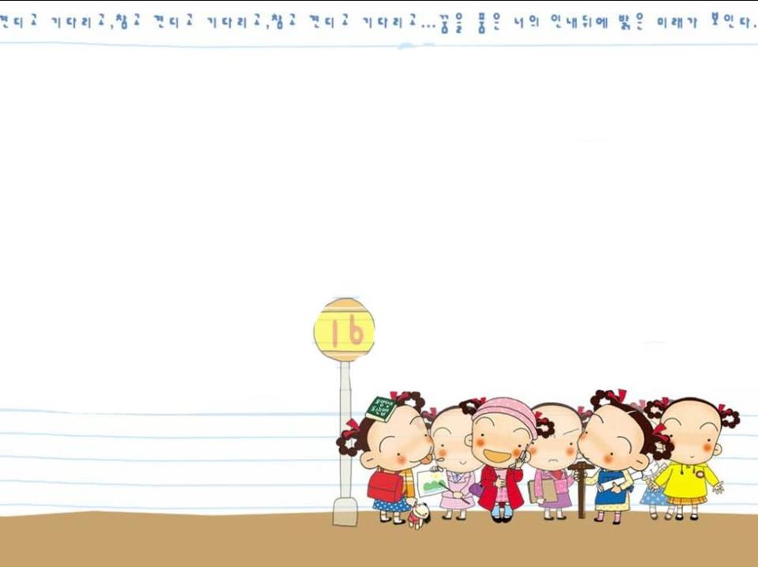
判断对错，错的并说明原因：
×
（1）4×9=36,所以36是倍数,9是因数。
（ ）
√
（2）48是6的倍数。（ ）
…
×
（3）在13÷4=3 1中，13是4的倍数。
（ ）
×
（4）36是6的因数。（ ）
×
（5）9的倍数只有18、27、36。（ ）

Slide 38
1
2
3
4
6
1
2
3
4
5
6
8
9
10
12
12
15
18
20
24
30
36
60
36的因数
60的因数
选一选

Slide 39
本课小结
同学们，今天你们有什么收获？

